Slide 1
PLANIFICACIÓN CLASES VIRTUALES SEMANA N° 20 FECHA : 14- agosto-2020
Colegio Jean Piaget
Mi escuela, un lugar para aprender y crecer en un ambiente saludable

Slide 2
ASIGNATURA /CURSO | Tecnología 2° Básico
NOMBRE DEL PROFESOR/A | Alicia Cuellar
OBJETIVO DE APRENDIZAJE PRIORIZACIÓN NIVEL 1 | Organizar las tareas para elaborar un objeto tecnológico, distinguiendo las acciones, los materiales y las herramientas necesarias para lograr el resultado deseado. (OA 2)
INDICADORES DE EVALUACIÓN PARA OA | › Señalan los materiales necesarios para elaborar un objeto tecnológico. › Señalan las herramientas necesarias para elaborar un objeto tecnológico.
CONTENIDO /HABILIDADES | Comprender, crear, comunicar, reconocer, identificar, asumir.
OBJETIVO DE LA CLASE | Crear álbum con las herramientas y materiales necesarios para elaborar un objeto tecnológico.
EVALUACIÓN | Ticket de salida

Slide 3
Reglas para una buena clase
Puntualidad
Tener materiales solicitados
Ser respetuoso con el profesor y sus compañeros
Mantener micrófono apagado
Mantener cámara encendida(solo si el alumno quiere)
Dudas o consultas a través del chat
Estar atento a la clase online

Slide 4
Inicio Activación Conocimientos Previos
RECORDEMOS
¿Qué se sobre los materiales?
¿ Qué se sobre las herramientas?

Slide 5
MATERIALES
Los materiales son los elementos que se necesitan para fabricar un objeto. Los objetos que nos rodean están fabricados por diversos materiales. La fabricación de los objetos puede ser hecha por uno o más materiales. Según su procedencia hay dos tipos de materiales, estos pueden ser naturales o artificiales

Slide 6
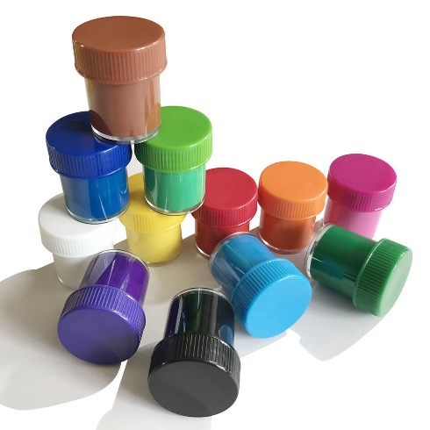
LOS MATERIALES
Cilindro de Confort
Botella de plástico
Papel de colores
Lápices de colores
Témperas

Slide 7
HERRAMIENTAS
Una herramienta es un instrumento que permite realizar ciertos trabajos. Estos objetos fueron diseñados para facilitar la realización de una tarea mecánica que requiere del uso de una cierta fuerza. El destornillador, la pinza y el martillo

Slide 8
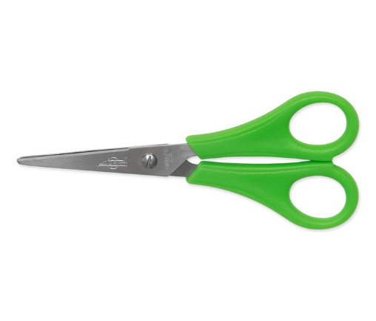
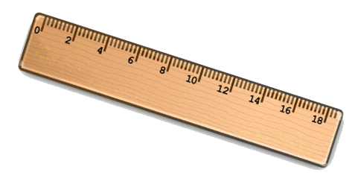
HERRAMIENTAS
Tijeras
Regla
Sacapunta
Pincel

Slide 9
MANOS A LA OBRA
Como ya recordamos sobre los materiales y herramientas les comento que es hora de crear nuestro álbum, para eso debemos seguir los siguientes pasos:
1- hoja: Crear una portada con un título, nombre del alumno y fecha.
2- hoja: Escribir como título material y pegar tus recortes o dibujar diversos materiales.
3- hoja: Escribir como título herramientas y debes pegar tus recortes o dibujar diversas herramientas.
4- hoja: Dibujar tu material y herramienta preferida.

Slide 10
EJEMPLO
MI ÁLBUM
Nombre:
Curso:
Fecha:
LOS MATERIALES

Slide 11
EJEMPLO
LAS HERRAMIENTAS
¿Qué material y herramienta me gusta más?

Slide 12
PAUTA DE EVALUACIÓN
INDICADORES | LOGRADO (3PTS) | MEDIANAMENTE LOGRADO (2 PTS) | POR LOGRAR (1PTO) | TOTAL
¿Qué materiales conoces? | El alumno identifica distintos materiales | El alumno solo identifica algunos materiales | El alumno no identifica los materiales
¿Qué herramientas conoces? | El alumno identifica distintas herramientas | El alumno solo identifica algunas herramientas | El alumno no logra identificar las herramientas
¿Qué cuidados debemos tener el momento de manipular las herramientas? | El alumno logra reconocer los cuidados de las herramientas | El alumno solo reconoce algunos cuidados que debemos tener con las herramientas | El alumno no logra reconocer los cuidados que debemos tener con las herramientas

Slide 13
TICKET DE SALIDA
ASIGNATURA Tecnología
SEMANA 20
CIERRE
Nombre: _______________________________________
1) ¿Qué materiales conoces?
2) ¿Qué herramientas conoces?
3) ¿Qué cuidados debemos tener al momento de manipular las herramientas?
Enviar fotografía de este ticket de salida al:
Correo: Alicia.cuellar@jean-Piaget.cl

